Slide 1

Mẫu Memento
Nhóm 9

Slide 2
1. Tổng quan
Tên: Memento
Phân loại: Behavior design pattern
Mô tả: cho phép lưu và khôi phục trạng thái trước đó của một object mà không tiết lộ chi tiết về việc triển khai.

Slide 3
2. Trường hợp sử dụng
Sử dụng khi muốn lưu nhanh trạng thái của object và khôi phục trạng thái trước đó của object
Sử dụng khi quyền truy cập trực tiếp vào fields/ getters/ setters của object vi phạm tính đóng gói.

Slide 4
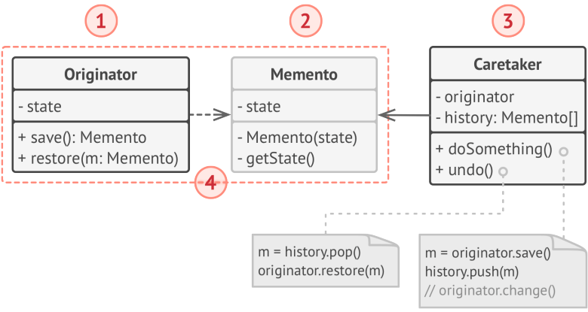
3. Cấu trúc mẫu và mô tả
Triển khai dựa trên lớp lồng nhau

Slide 5
3. Cấu trúc mẫu và mô tả
Lớp Originator tạo snapshot về trạng thái của nó, khôi phục trạng thái của nó từ snapshot khi cần.
Memento là object hoạt động như là snapshot về trạng thái của Originator. Đó là cách phổ biến để làm cho memento trở nên bất biến và chỉ truyền dữ liệu 1 lần thông qua constructor
Caretaker biết khi nào và tại sao nên nắm trạng thái của Originator và khi nào trạng thái cần được khôi phục.
Ở trong cách triển khai này: Memento được lồng bên trong Originator, cho phép truy cập vào method của Memento. Caretaker có ít quyền hơn, chỉ lưu trữ Memento nhưng không làm xáo trộn trạng thái của chúng

Slide 6
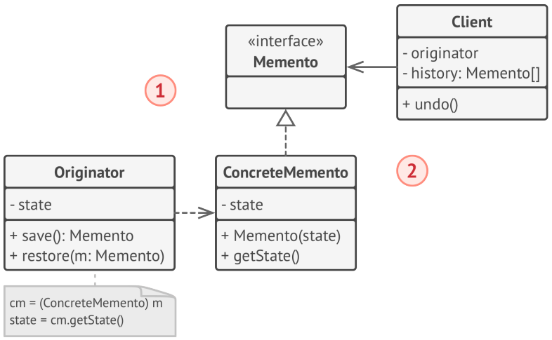
3. Cấu trúc mẫu và mô tả
Triển khai dựa trên interface trung gian

Slide 7
3. Cấu trúc mẫu và mô tả
Nếu không có lớp lồng nhau, hạn chế quyền truy cập các field của Memento bằng cách chỉ cho Caretaker làm việc với Memento thông qua một interface trung gian được khai báo rõ ràng, interface chỉ khai báo method liên quan đến metadata của Memento
Originator có thể làm việc trực tiếp với Memento, truy cập vào field và method của Memento, tuy nhiên phải khai báo tất cả là public

Slide 8
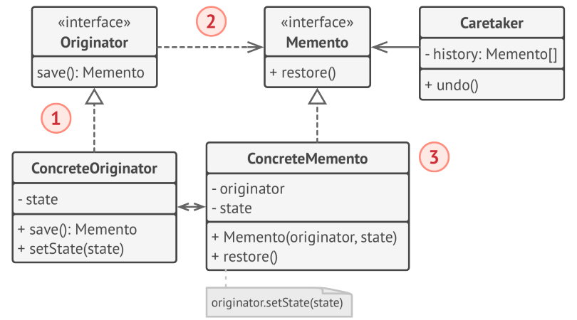
3. Cấu trúc mẫu và mô tả
Triển khai với tính đóng gói chặt chẽ hơn

Slide 9
3. Cấu trúc mẫu và mô tả
Cách triển khai này cho phép nhiều Originator và nhiều Memento. Mỗi Originator làm việc với Memento tương ứng. Originator và Memento không tiết lộ trạng thái với người khác
Caretaker bị hạn chế hơn trong việc thay đổi trạng thái Memento. Caretaker trở nên độc lập với Originator vì method khôi phục trạng thái định nghĩa trong lớp Memento
Mỗi Memento liên kết với Originator tạo ra nó. Originator chuyển chính nó và trạng thái tới constructor của Memento. Nhờ vậy, một Memento có thể khôi phục Originator đã tạo ra nó, với điều kiện là Originator đã định nghĩa các setter phù hợp

Slide 10
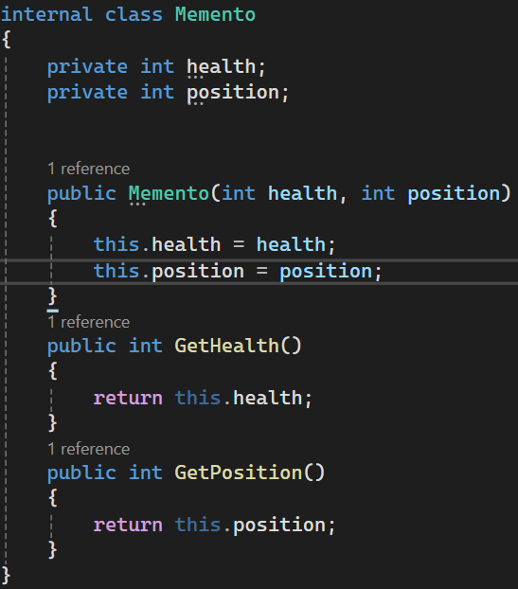
4. Ví dụ

Slide 11
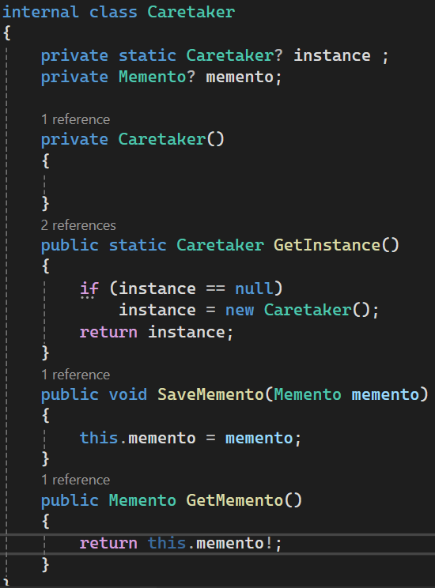
4. Ví dụ

Slide 12
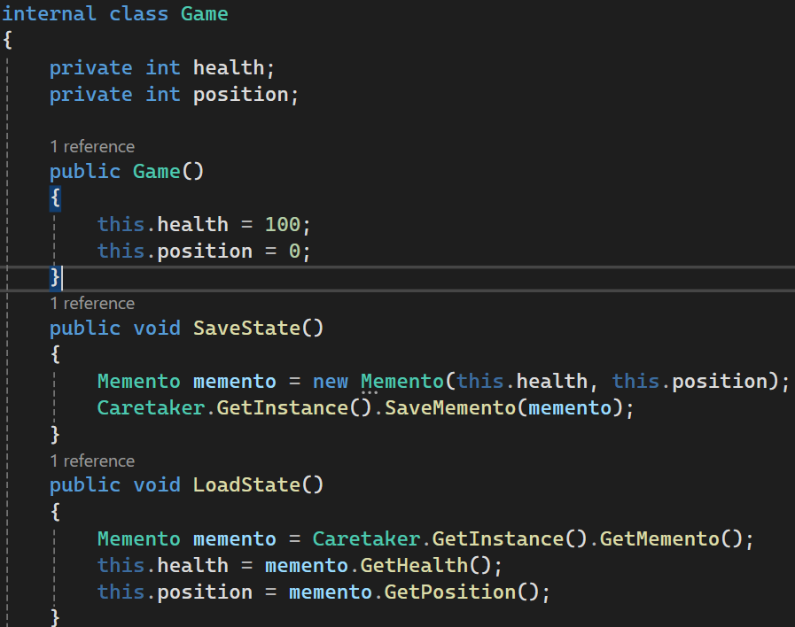
4. Ví dụ

Slide 13
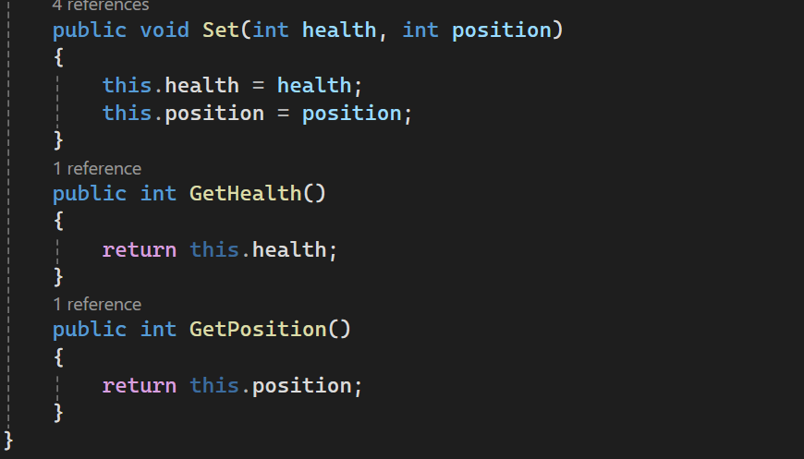
4. Ví dụ

Slide 14
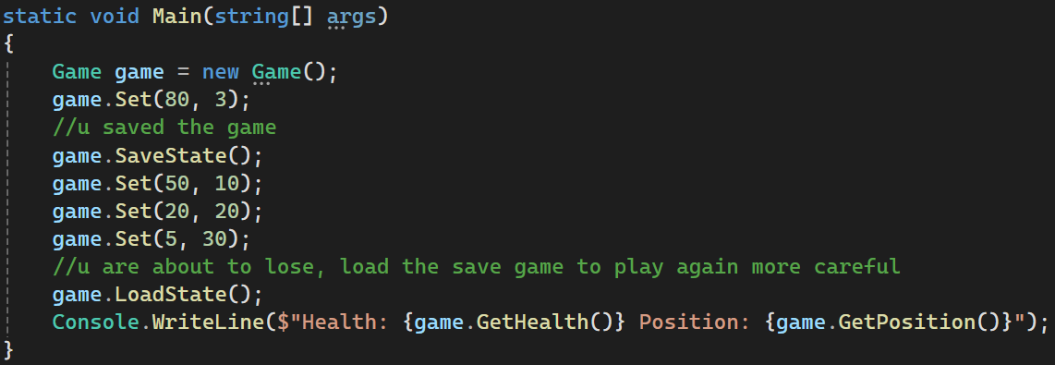

4. Ví dụ

Slide 15
5. Các bước thực hiện
Xác định class nào đóng vai trò originator. Quan trọng là liệu chương trình dùng một object trung tâm thuộc kiểu này hay nhiều các object nhỏ hơn
Tạo lớp memento. Lần lượt khai báo các field phản ánh được các field bên trong lớp originator.
Làm lớp memento trở nên bất biến. Một memento nên chỉ chấp nhận dữ liệu một lần thông qua constructor. Lớp không nên có setter
Nếu ngôn ngữ lập trình hỗ trợ lớp lồng nhau, lồng memento vào trong originator. Nếu không, trích xuất một interface trống từ class memento và làm cho tất cả object khác sử dụng nó để tham chiếu tới memento.

Slide 16
5. Các bước thực hiện
Thêm method để tạo memento vào lớp originator. Originator phải chuyển trạng thái của nó thông qua một hoặc nhiều đối số của constructor của lớp memento. Kiểu trả về của method nên là interface đã trích xuất từ bước trước.
Thêm method để khôi phục trạng thái của originator vào lớp của nó, method nên chấp nhận một memento object làm đối số. Nếu đã trích xuất interface, đặt nó làm tham số
Caretaker: dù nó đại diện cho command object, một lịch sử hay thứ gì đó, nên biết khi nào cần memento từ originator, cách lưu trữ chúng và khi nào cần khôi phục originator bằng memento

Slide 17
5. Các bước thực hiện
Mối liên kết giữa caretaker và originator có thể được chuyển sang lớp memento. Trong trường hợp này, mỗi memento phải được kết nối với originator tạo ra nó. Method khôi phục cũng sẽ chuyển sáng lớp memento. Điều này chỉ có ý nghĩa khi lớp memento được lồng vào lớp originator hoặc lớp originator cũng cấp đủ setter để ghi đè trạng thái của nó.

Slide 18
6. Ưu điểm
Lưu nhanh trạng thái object mà không vi phạm tính đóng gói
Đơn giản hóa code của originator bằng cách cho phép caretaker duy trì lịch sử trạng thái của originator

Slide 19
7. Nhược điểm
Tốn nhiều RAM nếu client tạo mementos quá thường xuyên
Caretaker nên theo dõi originator để tiêu hủy memento lỗi thời
Hầu hết các ngôn ngữ lập trình động, chẳng hạn như PHP, Python và JavaScript, không thể đảm bảo rằng trạng thái bên trong memento vẫn nguyên vẹn.

Slide 20
8. Liên quan với các mẫu khác
Memento x Command: Command thực hiện thao tác khác nhau trên object, Memento lưu trạng thái đối tượng ngay trước khi lệnh được thực thi
Memento x Iterator: nắm bắt trạng thái lặp hiện tại và khôi phục lại nếu cần.
Prototype x Memento: Prototype có thể là thay thế đơn giản cho Memento khi object đơn giản, không liên kết với tài nguyên bên ngoài hoặc liên dễ dễ lặp lại

